Slide 1






Slide 2







Tiếng việt 2
Tiếng việt 2
T
T
Chữ hoa
Chữ hoa

Slide 3
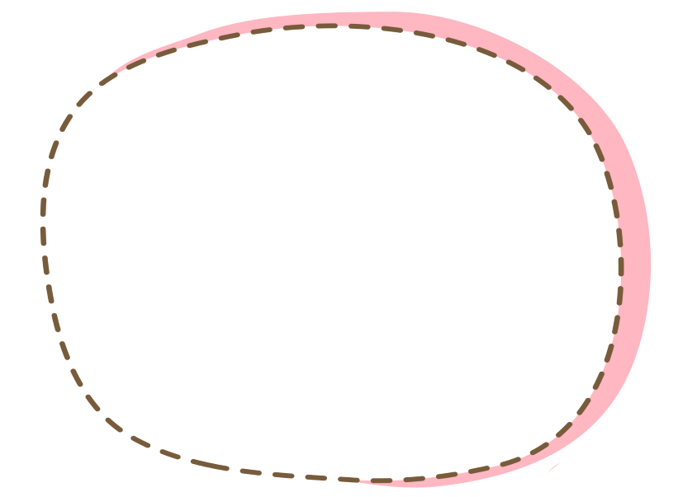
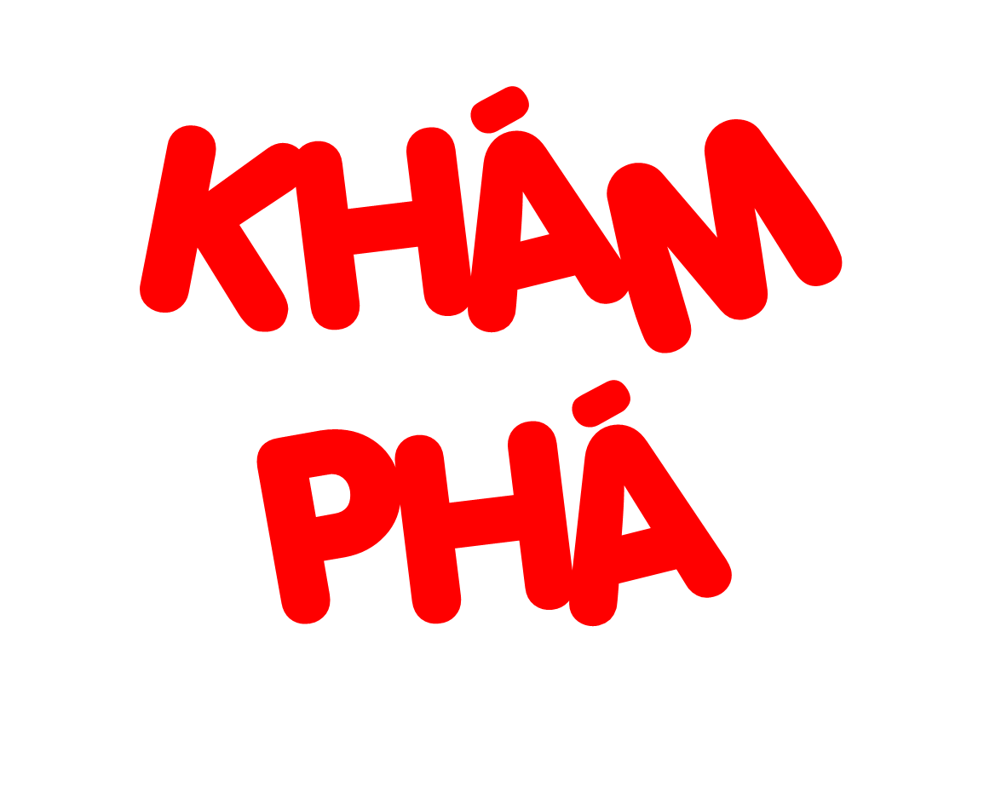


Slide 4
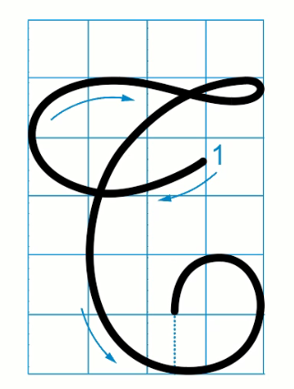
Quan sát chữ hoa T cỡ vừa
- Chữ hoa T cao bao nhiêu ô li?
→ Cao 5 ô li.
- Chữ hoa T rộng bao nhiêu ô li?
→Rộng 4 ô li.

Slide 5

Quan sát chữ hoa T cỡ vừa
- Chữ hoa T gồm bao nhiêu nét?
→Gồm 1 nét.

Slide 6
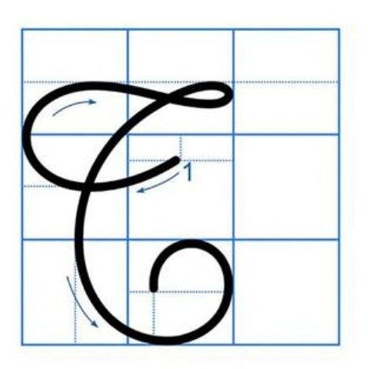
Quan sát chữ hoa T cỡ nhỏ
- Chữ hoa T cao bao nhiêu ô li?
→ Cao 2,5 ô li.
- Chữ hoa T rộng bao nhiêu ô li?
→Rộng 2 ô li.

Slide 7
Quan sát chữ hoa T cỡ nhỏ
- Chữ hoa T gồm bao nhiêu nét?
→Gồm 1 nét.

Slide 8


Hướng dẫn viết chữ hoa T cỡ nhỏ

Slide 9


Viết câu ứng dụng

Slide 10


THỰC HÀNH
VIẾT VỞ

Slide 11

VẬN DỤNG

Slide 12

Luyện viết lại chữ hoa T.
- Chuẩn bị tiết 4.

